Slide 1

联邦学习与应用联邦学习的开源框架
Federated Learning And TensorFlow Federated
汇报时间：2019年6月 汇报人：刘丽锋
Notes:
论文：TensorFlow Federated
1. 相关背景知识 Federated algorithm
2.TensorFlow Federated结构
3. TensorFlow Federated 实例
4. TensorFlow Federated未来工作
数据集使用？底层实现？ 学习使用？新特性？ 通信使用 ？移植使用？

Slide 2
01
Introduction
目 录
02
Algorithm
03
TensorFlow Federated
CONTENTS
04
Component
05
Future
Notes:
论文学习，背景介绍 介绍联合学习的背景
联合学习的算法使用，效果，
Google推出的TFF的框架， 的介绍与使用，框架
改进的工作，底层的一些工作，数据集的使用，通信的进行，如何改造
如何结合当前项目？

Slide 3
01
Introduction
Notes:
为什么提出联合学习
大概步骤

Slide 4
Introduction
终端设备计算力的发展
终端持有的数据量
数据的隐私性
Notes:
手机和平板电脑越来越多地成为许多人的主要计算设备[30,2]。 这些设备上的强大传感器（包括摄像头，麦克风和GPS），加上它们经常携带的事实，意味着它们可以访问前所未有的大量数据，其中大部分是私有的。 在这些数据上学到的模型有望通过为更智能的应用程序提供动力来大大提高可用性，但数据的敏感性意味着将其存储在集中位置存在风险和责任。

Slide 5
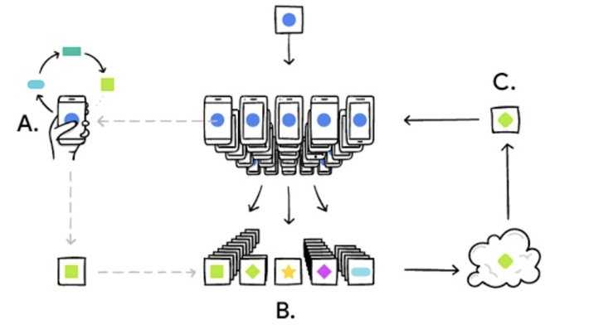
Introduction
Notes:
因此我们需要希望实现在不获取数据的情况下，得到良好的模型，提出了联邦学习的算法。 大概了解下流程，训练数据分布在移动设备上，并通过本地计算的更新模型 =>聚合得共享模型

Slide 6
02
Algorithm
Notes:
接下来，我们来详细介绍联邦学习的优化目标和算法

Slide 7
Algorithm
Federated Optimization
Non-IID
Unbalanced
Massively distributed
Limited communication
Notes:
我们将联合学习中隐含的优化问题称为联合优化，将连接（和对比）绘制为分布式优化。联合优化具有几个关键属性，可将其与典型的分布式优化问题区分开来：
Non-IID 给定客户端上的训练数据通常基于特定用户对移动设备的使用，因此任何特定用户的本地数据集将不代表真实分布。
Unbalanced 同样，一些用户将比其他用户更多地使用服务或应用程序，从而导致不同数量的本地培训数据。
Massively distributed设备端数量远远大于设备端训练模型的数量；
Limited communication移动设备经常处于脱机状态或连接缓慢或昂贵。
这项工作中，我们的重点是优化的非IID和不平衡属性，以及通信约束的关键性质。

Slide 8
Algorithm
The FederatedAveraging Algorithm
1. Server分发共同的初始参数给clients
2. 每一轮中，选择一小部分C clients并计算这些clients持有的所有数据的损失梯度。
3. 每个client使用其本地数据在当前模型上本地采用梯度下降
4. 迭代本地更新为每个client迭代E次，B: batch size
5. 然后Server对所得模型进行加权平均，多轮迭代，直至收敛
Notes:
计算量由三个关键参数控制：
C:每轮执行计算的客户端的比例;
E:然后每个客户在每轮上对其本地数据集进行的训练次
B:用于客户端更新的本地小批量大小。
我们使用适合实验的受控环境，但仍解决客户端可用性以及不平衡和非IID数据的关键问题。我们假设一个同步更新方案，进行多轮通信。有一组固定的客户端，每个客户端都有一个固定的本地数据集。在每轮的开始，随机选择部分​个客户端，并且服务器将当前全局算法状态发送到这些客户端中的每一个（例如，当前模型参数）。我们只选择一小部分客户来提高效率，因为我们的实验显示，在超过某一点时添加更多客户的收益递减。然后，每个选定的客户端基于全局状态及其本地数据集执行本地计算，并向服务器发送更新。然后，服务器将这些更新应用于其全局状态，并重复该过程。

Slide 9
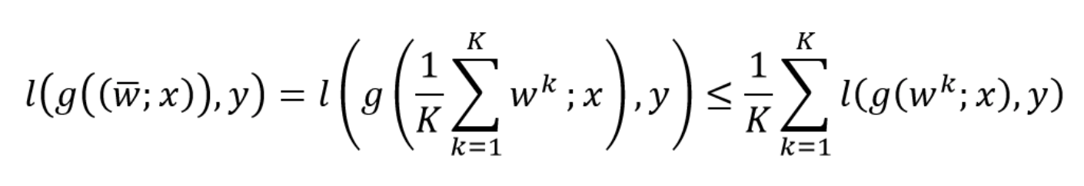
Algorithm
为什么中心服务器采用加权平均算法可以达到比较好的效果？
首先如果损失函数是凸函数，凸函数具有这样的性质。
Notes:
公式的左端是参数平均后的模型对应的损失函数，公式的右端是各个局部模型损失函数的平均值，由于凸函数有这样的性质，所以我们获得的平均后的模型不会比平均前的更差。如果损失函数非凸函数，往往效果不会很好，但是根据近年来的研究发现，如果我们让各个节点以同样的随机状态开始训练，那么我们最后获得的效果也会比较好，由于联邦学习的每个节点开始时的状态都是一致的，所以我们最终训练也会达到比较好的效果。

Slide 10
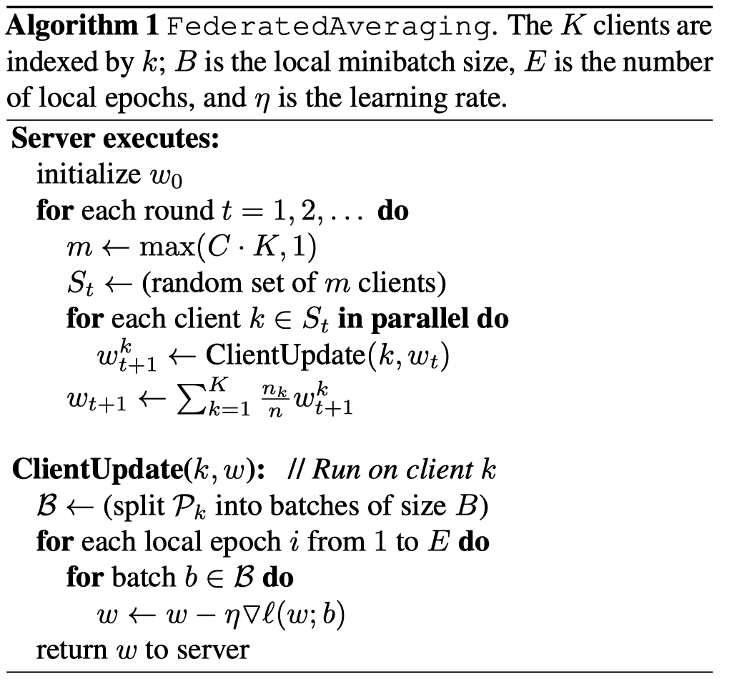
Algorithm
Notes:
计算量由三个关键参数控制：
t : 整个迭代数次；
K: 总的clients数量
C: 每轮执行计算的客户端的比例;
E: 然后每个客户在每轮上对其本地数据集进行的训练次数
B: 用于客户端更新的本地小批量大小，
我们写B =∞表示完整的本地数据集被视为单个小批量。因此，在该算法族的一个两端，我们可以取B =∞和E = 1，这与FedSGD完全对应。对于具有​个本地示例的客户端，每轮本地更新的数量由给出​; 算法1中给出了完整的伪代码

Slide 11
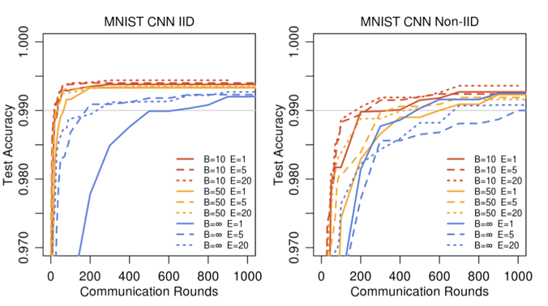
Algorithm
Notes:
B= 10， E = 20 次数效果好
当B的值不为无穷时，提升并行度（增加训练的节点数）能够有效地降低通信的轮数；增加每个节点本地训练量，可以更好地降低通信的轮数，同时FedAvg算法相较于FedSGD算法最终效果更好；然而过度增加本地训练轮数，往往不会达到更好地结果。
真实数据集是CIFAR数据集和社交网络数据集，作者搭建了一个CNN模型来进行训练CIFAR数据集，搭建了LSTM来训练社交网络数据集。可以发现，达到相同效果时，FedAvg训练的轮数更少，FedAvg最终效果要优于基线FedSGD

Slide 12
03
TensorFlow Federated
Notes:
TFF的介绍与使用，框架
改进的工作，底层的一些工作，数据集的使用，通信的进行，如何改造与我们的分布式融合
code执行 底层如何分发？
使用：数据集使用？底层实现？ 学习使用？新特性？ 通信使用 ？移植使用？

Slide 13
TensorFlow Federated
TensorFlow Federated (TFF) is an open-source framework for machine learning and other computations on decentralized data.
Federated Learning (FL)
a shared global model
keep their training data locally

Slide 14
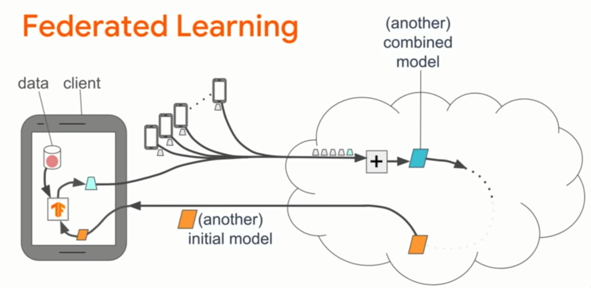
TensorFlow Federated
Notes:
类

Slide 15
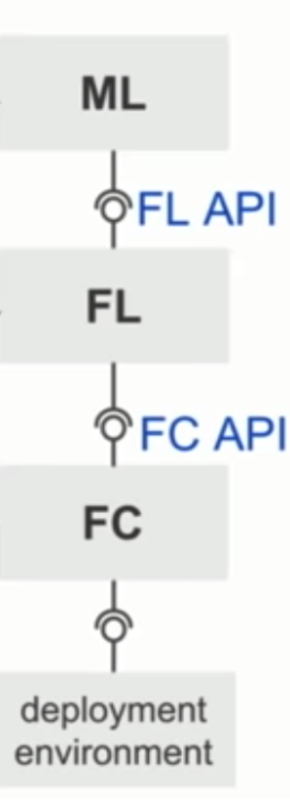
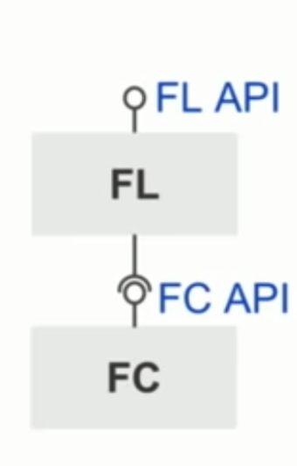
TensorFlow Federated
TensorFlow联合（TFF）平台由两层组成：
联合学习（FL），将现有Keras或非Keras模型插入TFF框架的高级接口。您可以执行基本任务，例如联合训练或评估。
联合核心（FC），通过在强类型函数编程环境中将TensorFlow与分布式通信运算符相结合，简洁地表达自定义联合算法的低级接口。
Notes:
1. ML devs -> 应用FL到实际模型/数据
2. FL researchs -> 研发新的联合学习算法
3. System researchs -> 优化产生的计算结构
4. System Devs 环境部署
TensorFlow联合（TFF）平台由两层组成：
联合学习（FL），将现有Keras或非Keras机器学习模型插入TFF框架的高级接口。您可以执行基本任务，例如联合训练或评估，而无需研究联合学习算法的详细节。
联合核心（FC），通过在强类型函数编程环境中将TensorFlow与分布式通信运算符相结合，简洁地表达自定义联合算法的低级接口。

Slide 16
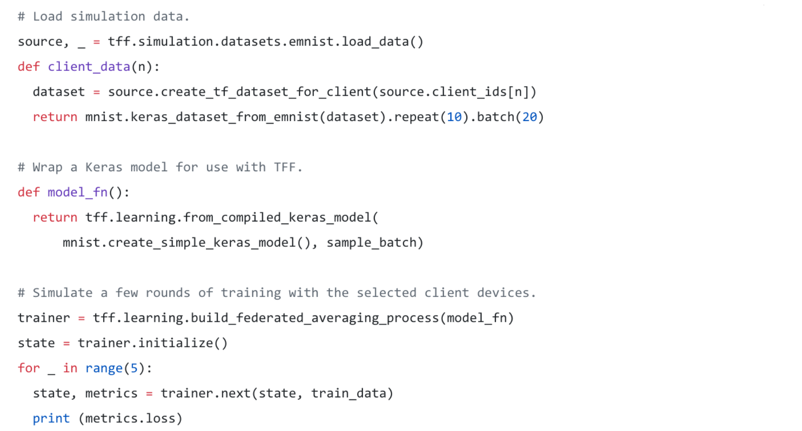
TensorFlow Federated
Notes:
三步走
code执行 底层如何分发？
使用：数据集使用？底层实现？ 学习使用？新特性？ 通信使用 ？移植使用？

Slide 17
04
Component

Slide 18
Component
FL API
Models: 包装模型可以像调用单个包装函数（例如tff.learning.from_keras_model），定义tff.learning.Model接口的子类以实现完全可定制
序列化:使用 tff.learning.Model来包装模型
聚合: 1.本地聚合 2.联合聚合
Federated Computation Builders: 使用现有模型构建用于训练或评估的联邦计算
Execution: 1. 编译 2. 执行
Modeling state: 定义状态
Datasets: 模拟分散数据集，用于模拟联邦学习方案，tff.simulation.datasets
接口主要在tff.learning命名空间中定义
Notes:
Model：TFF中做出的基本架构假设是您的模型代码必须可序列化为TensorFlow图。
序列化:所有代码必须在TFF控制的tf.Graph内构建。模型定义逻辑打包在一个返回tff.learning.Model的无参数函数中。然后，TFF调用此函数以确保模型的所有组件都已序列化。此外，作为强类型环境，TFF将需要一些额外的元数据，例如模型输入类型的规范。 使用 tff.learning.Model来包装模型
聚合:本地聚合。此聚合级别是指由单个客户端拥有的多批示例之间的聚合，聚合是模型代码的责任，并使用标准TensorFlow构造完成；构造tf.Variables以保存聚合；TFF多次在TF模型上调用forward_pass方法；最后，TFF在您的模型上调用report_local_outputs方法
联邦聚合。此聚合级别是指系统中多个客户端（设备）之间的聚合；初始模型和培训所需的任何参数由服务器分发给将参与一轮培训或评估的客户端子集，TFF运行分布式聚合协议，以在整个系统中累积和聚合模型参数和本地导出的指标。在Model的federated_output_computation中，使用TFF自己的联合计算语言（不在TensorFlow中）以声明方式表示此逻辑。
联邦
编译，序列化模型，tf代码，客户端与服务器之间通信的声明性规范（通常是客户端设备之间的各种形式的聚合，以及从服务器向所有客户端广播）
执行，本地模拟，Jupyter笔记本
3. 有状态进程在TFF中被建模为接受当前状态作为输入然后提供更新状态作为输出的计算化器相关联的附加状态（例如，动量矢量）。类tff.utils.IterativeProcess的定义中捕获的，其中2个属性initialize，next分别对应于初始化和迭代

Slide 19
Component
FC API
用于实现分布式计算的编程环境, 在本地进行简单处理，并通过网络进行通信以协调其工作。
Python Interface: 使用装饰器, 内部执行tf图形，增加操作
Type System: 类型系统
类似: tff.TensorType, tff.SequenceType, tff.NamedTupleType, tff.FunctionType
不同: Placement type, tff.FederatedType(T @ G或{T} @G), 如 {int32} @CLIENTS表示一个联合值，
<weights = float32 [10,5]，bias [5]> @ SERVER表示服务器上的权重和偏差张量的命名元组
Building Blocks:
TensorFlow计算（tff.tf_computation）
内在函数或联合运算符（tff.federated _...）
Lambda表达式（tff.federated_computation）
放置文字Placement literals
函数调用Function invocations（__call__）
Forming tuples and selecting their elements 形成元组并选择它们的元素
Notes:
用于实现分布式计算的编程环境, 在本地进行简单处理，并通过网络进行通信以协调其工作。
FC的目标，就是在类似 伪代码的抽象级别上实现类似的紧凑表示，不是伪代码的程序逻辑，而是在各种目标环境中可执行的。
FC旨在表达的各种算法的关键定义特征是系统参与者的动作以集体方式描述。因此，我们倾向于讨论每个设备在本地转换数据，并且多个设备通过集中协调器协调工作，广播，收集或聚合其结果。
1. Interface：虽然代码在技术上用Python表示，但其目的是在下面构造一个tf.Graph的可序列化表示，它是由TensorFlow运行时内部执行的图形，而不是Python代码。同样，可以将tff.federated_mean视为将联合op插入由get_average_temperature表示的联合计算中
2.
使用Blocks
使用tff.tf_computation装饰器包装为TFF中的可重用组件。它们总是具有函数类型，与TensorFlow中的函数不同，它们可以采用结构化参数或返回序列类型的结构化结果。
这是一个函数库，如tff.federated_sum或tff.federated_broadcast， 例如，tff.federated_broadcast可以被认为是函数类型T @ SERVER - > T @ CLIENTS的模板运算符。将这些称为内在函数，因为它们有点像内部函数
放置文字Placement literals，只有tff.SERVER和tff.CLIENTS允许定义简单的客户端 - 服务器计算
可以使用标准Python __call__语法调用任何具有函数类型的函数。调用是一个表达式，其类型与被调用函数的结果类型相同。
形式为[x，y]，x [y]或x.y的Python表达式，出现在用tff.federated_computation修饰的函数体中

Slide 20
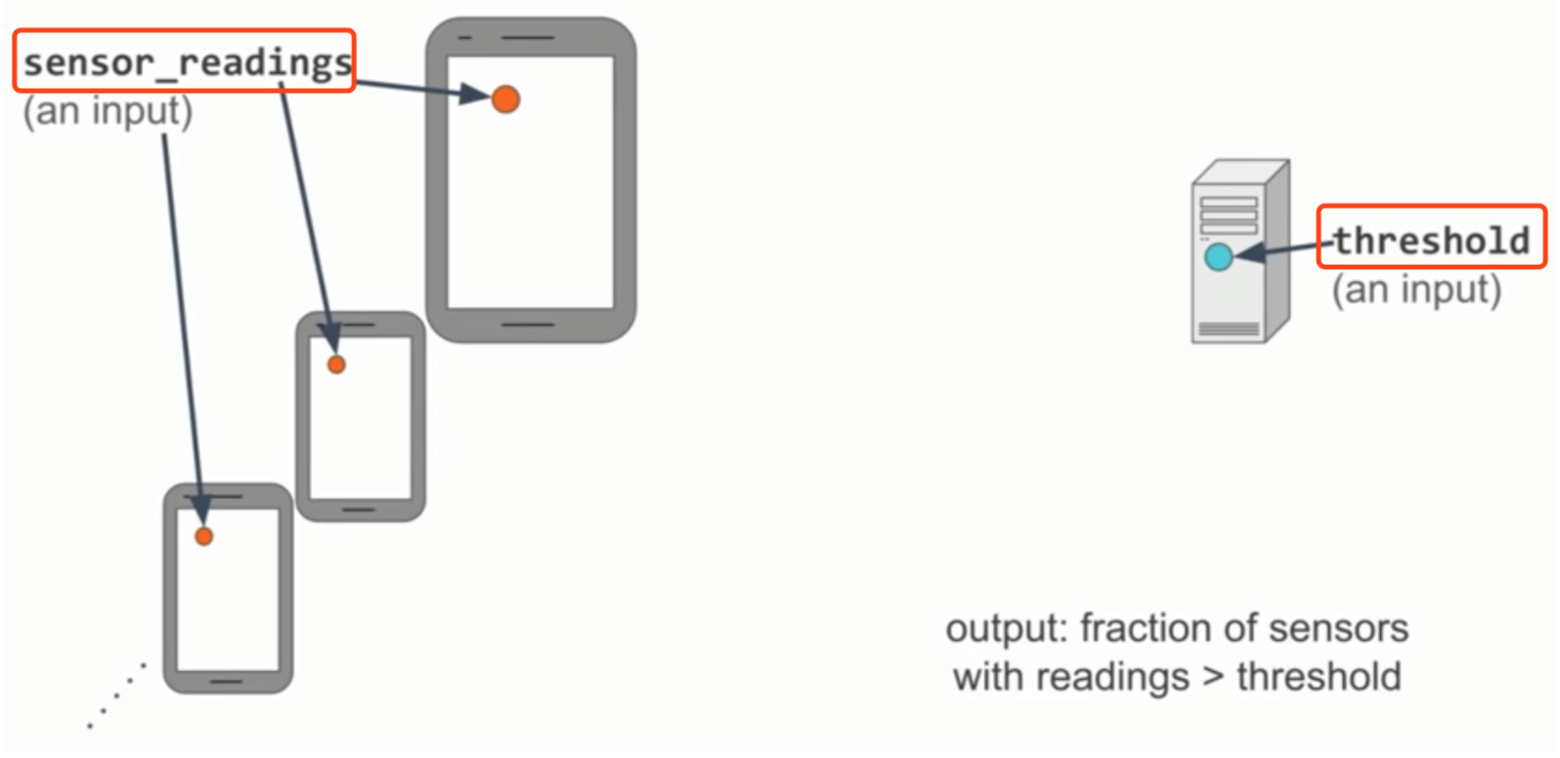
Component
Notes:
两处输入

Slide 21
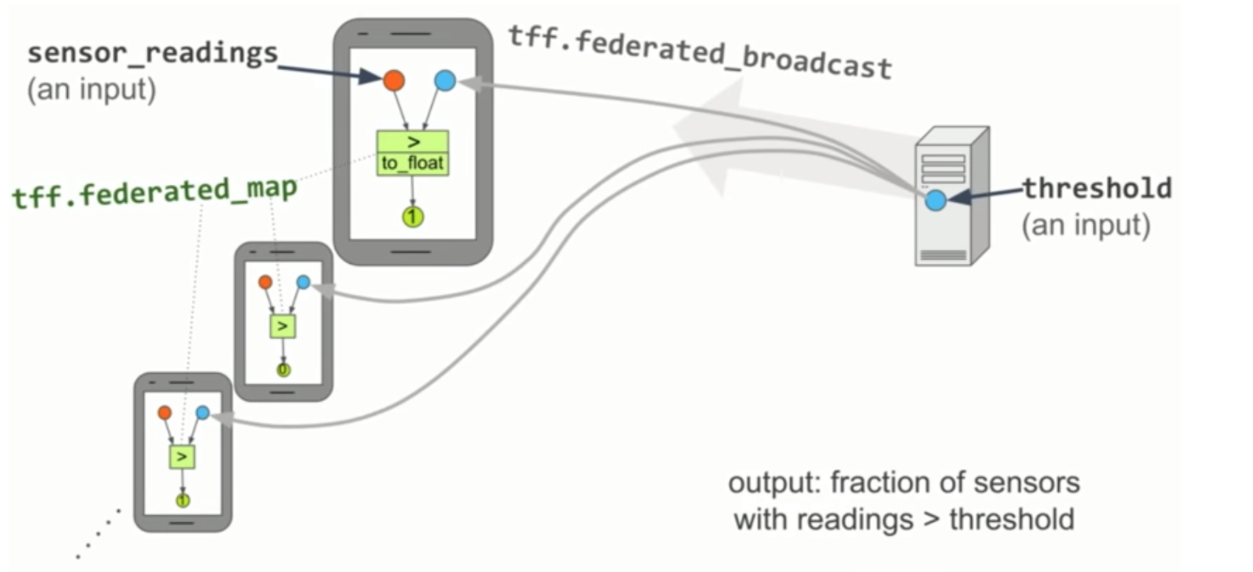
Component
Notes:
第一步： 分发threshold值给每一个客户端

Slide 22
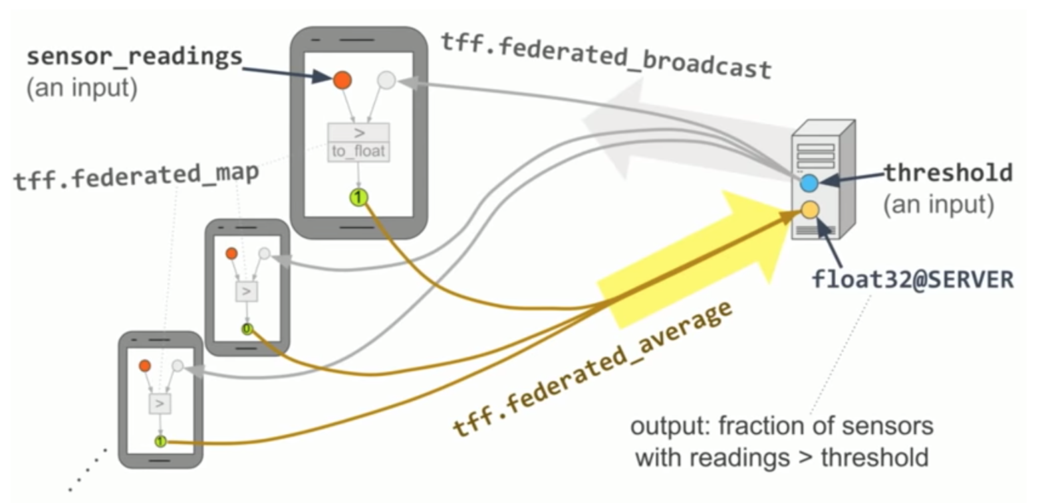
Component
Notes:
使用类似于MapReduce的方式计算以上

Slide 23
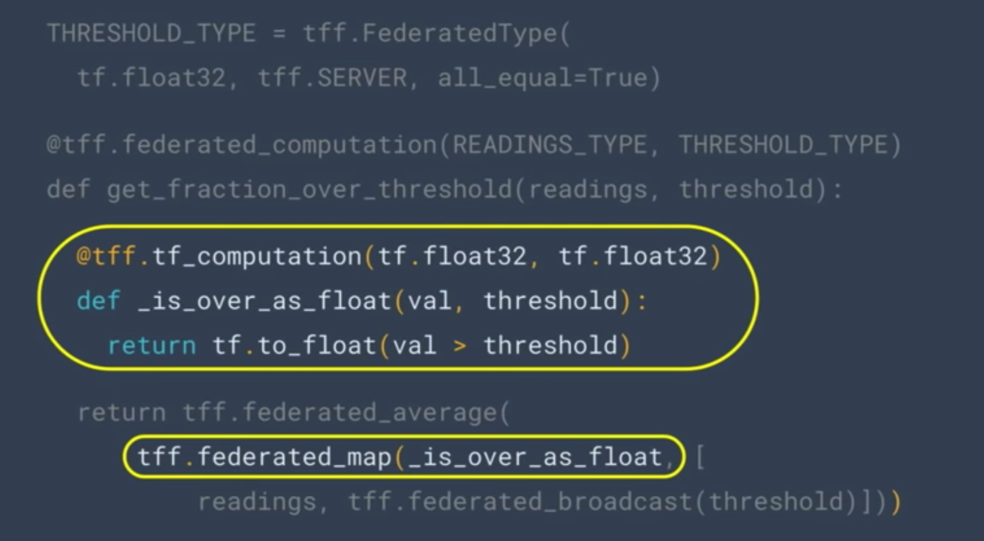
Component

Slide 24
Component
通信： 使用gRPC库
1. 使用 protobuf 进行数据传输. protobuf 是一种数据交换格式
1. proto 文件: 使用的 proto 语法的文本文件, 用来定义数据格式
2. protoc: protobuf 编译器(compile), 将 proto 文件编译成不同语言的实现, 这样不同语言中
的数据就可以和 protobuf 格式的数据进行交互
3. protobuf 运行时(runtime): protobuf 运行时所需要的库, 和 protoc 编译生成的代码进行交互
2. 配置 server.py 和 client.py; 客服端多次请求(流式), 服务器多次应答(流式)
数据集： 赋值 clientID，数据集分散
Notes:
code执行 底层如何分发？
使用：数据集使用？底层实现？ 学习使用？新特性？ 通信使用 ？移植使用？

Slide 25
05
Future
Notes:
code执行 底层如何分发？
使用：数据集使用？底层实现？ 学习使用？新特性？ 通信使用 ？移植使用？

Slide 26
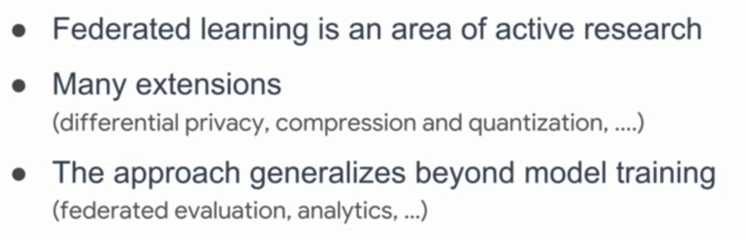
Future
Notes:
code执行 底层如何分发？
使用：数据集使用？底层实现？ 学习使用？新特性？ 通信使用 ？移植使用？
偏向性
目前我们假定多有设备等可能参与每轮训练，然而只有特定的设备才会参与，例如充电、连接不限量网络、安卓系统和内存，这种偏向性需要被解决。
收敛时间
目前联邦学习的收敛时间会慢于传统机器学习，同时目前的并行度并不高，未来可以研究如何降低收敛时间以及提高并行度。
多任务规划
目前多租用规划只是简单地使用队列来考虑任务执行的先后关系，未来可以采用更加实用的算法，保证不会重复训练没有新数据的任务，而是训练数据更新的任务。
带宽
目前往往需要传输很大量的数据，如果我们不进行一定的压缩而是传输原始数据，数据规模更大，因而未来需要研究更高效的压缩算法

Slide 27
Thank you
Notes:
官网：
https://www.tensorflow.org/federated
补充论文：
https://arxiv.org/abs/1602.05629

